Slide 1
Estimación de parámetros biofísicos de superficie a partir de datos de satélite
Bahía Blanca, 10 - 14 de noviembre de 2014
Doctores Raúl Rivas y Facundo Carmona
Curso elaborado para la
Universidad Nacional del Sur
Departamento de Geografía y Turismo
Tandil, Buenos Aires, Argentina
Miembros del Instituto de Hidrología de Llanuras
Comisión de Investigaciones Científicas
Consejo Nacional de Investigaciones Científicas y Técnicas
Universidad Nacional del Centro de la provincia de Buenos Aires
Contoacto
www.ihlla.org.ar
Te 00 54 249 438 5520 ext. 1
http://teledeteccion.wix.com/gtihlla

Slide 2
ORGANIZACIÓN
Estimación de parámetros biofísicos de superficie
Conceptos físicos básicos – espectros de superficies específicas
Espectro solar y térmico
Misiones espaciales – herramientas básicas para la visualización de datos captados desde satélite
Ventanas atmosféricas
Corrección atmosférica - modelos
Índices: de vegetación y combinados con el térmico
Ejemplos de aplicación en la región pampeana

Slide 3
Desarrollo diario
Teoría
Lunes mañana y tarde repaso RR
- Martes de mañana definición de Índices RR
- Miércoles Corrección atmosférica en espectro solar y térmico FC
- Jueves mañana corrección atmosférica – índices FC - RR
- Viernes repaso de mañana y evaluación de tarde FC RR
Práctica procesado
  Lunes tarde TP1 herramientas básicas RR
  Martes (2 horas) TP1 continuación RR
  Miércoles TP2 corrección atmosférica espectro solar FC y TP3 térmico FC
  Jueves TP2-TP3 finalización FC y TP4 aplicación de índices RR
RR Raúl Rivas; FC Facundo Carmona

Slide 4
Conceptos básicos
Desarrollo teórico y revisión

Slide 5
Conceptos relevantes en teledetección
Seguramente gran partes de los conceptos de bases físicas de la teledetección fueron desarrollados en cursos previos que tomaron durante el grado o el posgrado. Hoy y hasta el miércoles hablaremos de ellos con una visión práctica que nos permita cuantificar variables biofísicas de superficie (por ejemplo la temperatura de la superficie). Animamos a ustedes a seguirnos en la comprensión de las leyes físicas y su utilidad práctica.
El espectro solar y térmico en valores de radiancia (L)

Slide 6
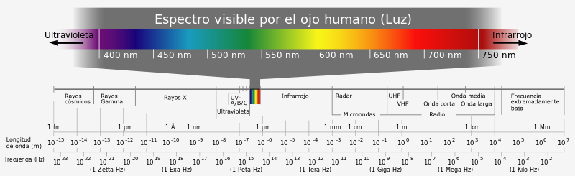
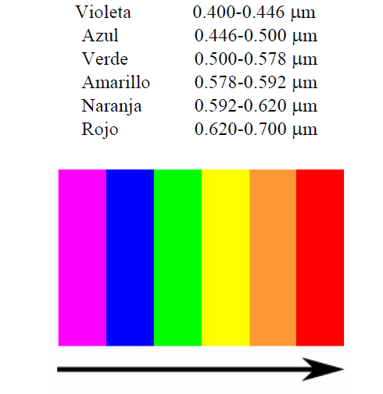
El espectro electromagnético
Es necesario conocer el espectro, la longitud de onda (λ) en la que se trabaja, las características de éstas o mejor dicho su comportamiento para diferentes condiciones atmosféricas y cómo son afectadas éstas (o no). La atmósfera modifica las ondas electromagnéticas (por absorción y difusión) y es fundamental la comprensión de los efectos para una adecuada valoración de los resultados del proceso de corrección atmosférica. No es solo conocer una ley física, sino que, lo importante es valorar la utilidad que tiene cuando se trabaja en teledetección. A veces es mejor usar un modelo de corrección atmosférica sencillo que uno complejo en el que no se tienen elementos para valorar la calidad del mismo ni se conocen las ecuaciones que lo gobiernan.

Slide 7
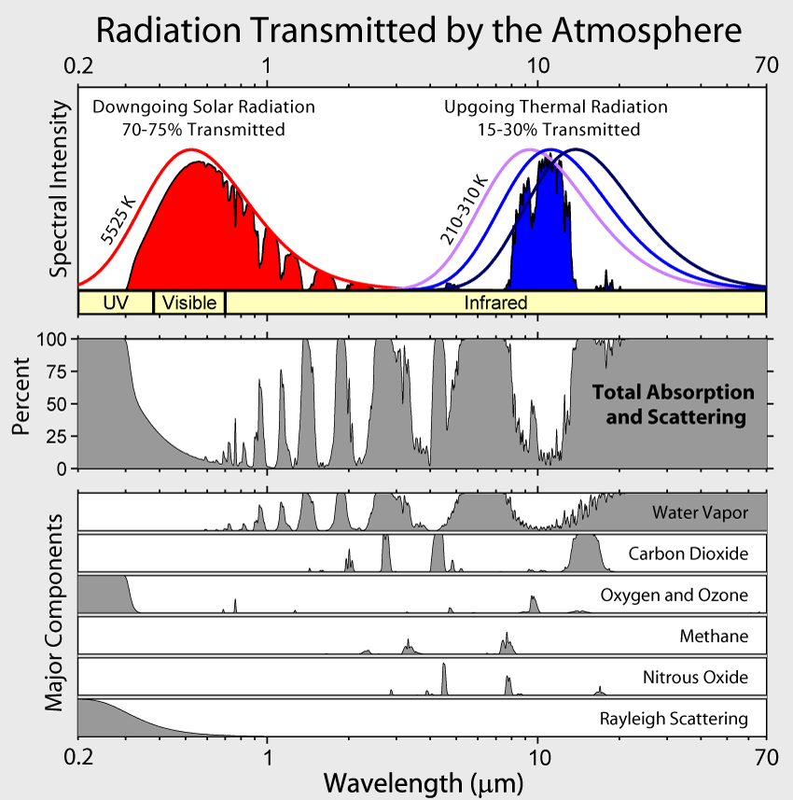
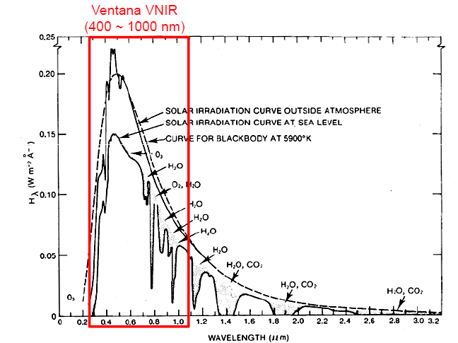
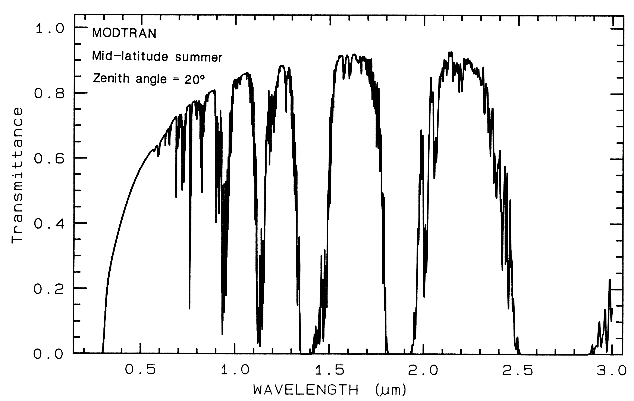
Bases elementales para una mejor comprensión
La comprensión de las leyes físicas que gobiernan los diferentes procesos a nivel de la superficie y de la atmósfera son fundamentales para una adecuada cuantificación de variables.
Ejemplos son: la transmisión de la atmósfera, la emisión de la superficie, la reflexión de las superficies….etc
Tomado del programa Modtran (para una atmósfera de latitud media de verano).
Transferencia radiativa al tope de la atmósfera, a nivel del mar y cuerpo negro (5900 K).
Efectos de los principales componentes de la atmósfera.

Slide 8
Miremos en detalle el efecto de la atmósfera sobre la radiación solar
Transferencia radiativa al tope de la atmósfera, a nivel del mar y cuerpo negro (5900 K).
∼2500 W m⁻² µm
La radiación solar media para el conjunto del espectro al TOA es de 1390 W m⁻² µm. Es un valor interesante de conocer, me da idea para valorar lo que llega a la superficie teniendo en cuenta la transmisividad (τ) de la atmósfera.
Recuerde este valor para cuando realice la corrección atmosférica.

Slide 9
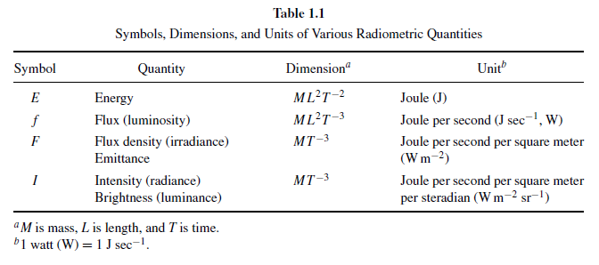
Unidades a tener en cuenta
Tomado de Liou 2002 [la simbología puede diferir de la indicada en las transparencias previas, solo se desea recordar las unidades].

Slide 10
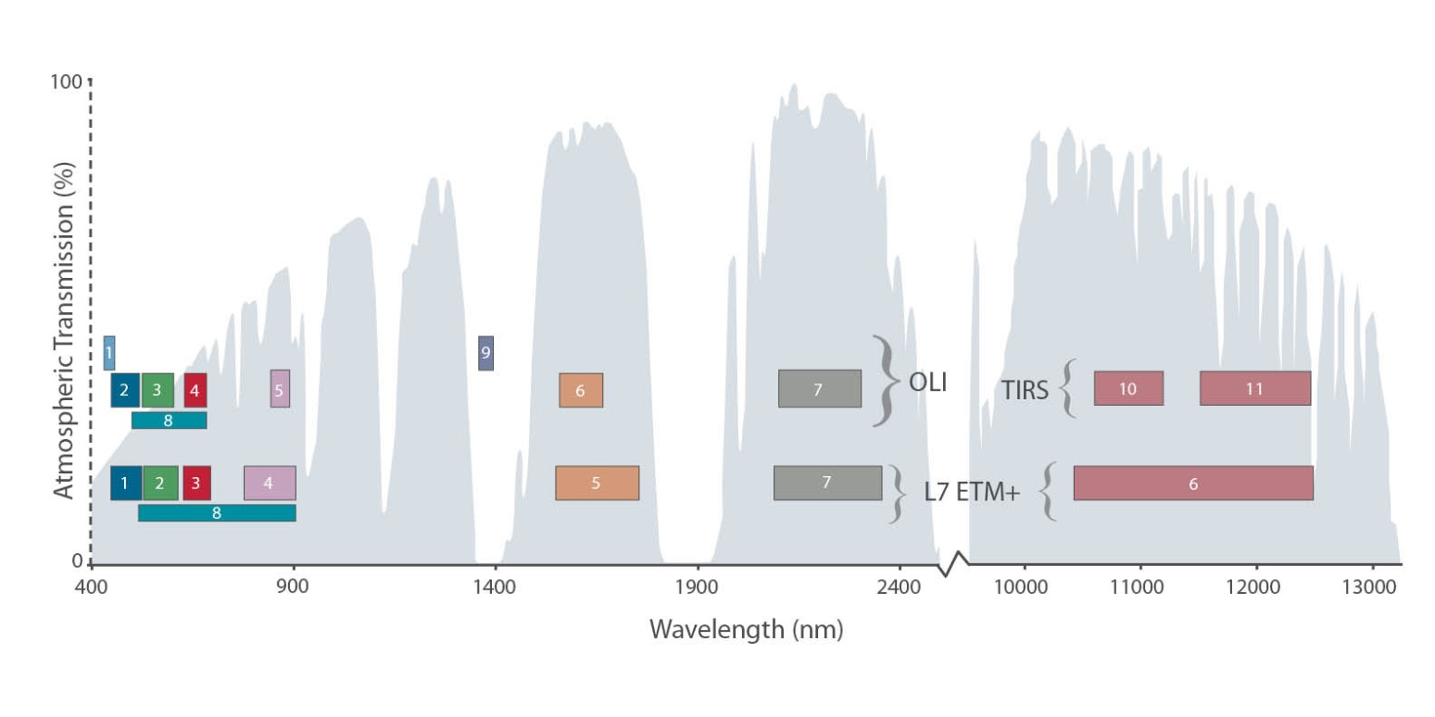
Transmisión atmosférica y bandas Landsat
Bandas de LANDSAT 7 y 8* (LDCM) sensores (ETM+, OLI/TIRS). *Lanzado en febrero de 2013.

Slide 11
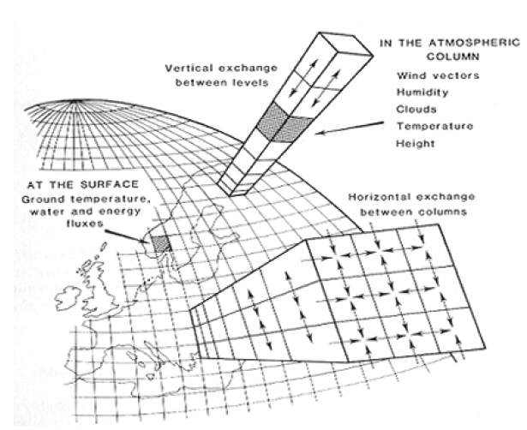
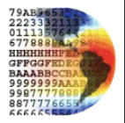
Tomado de

Slide 12
La firmas espectrales
Respuesta espectral de suelo, vegetación, nieve y agua

Slide 13
Firmas espectrales

Slide 14
Firma espectral de la vegetación
Firmas espectrales de vegetación, suelo, agua y nieve obtenidas en laboratorio. Cada superficie natural tiene un comportamientos espectral propio. En el caso de la vegetación es variable, dependiendo principalmente de los factores: estado fenológico, forma y contenido en humedad.
Presenta reducida reflectividad en las bandas del visible, con un máximo relativo en la región del verde (0.55 µm). Esto es debido al efecto absorbente de los pigmentos fotosintéticos de las hojas. De entre estos, la clorofila absorbe en la zona del rojo. Por eso, en vegetación no vigorosa la clorofila no absorbe tanto y la hoja presenta un color amarillo (verde + rojo).

Slide 15
Firma espectral de la vegetación
La estructura celular interna da la elevada reflectividad en el IRC que luego va reduciéndose paulatinamente hacia el infrarrojo medio.
La alta reflectividad en el IRC (∼50 %) permite notar el contraste más nítido que presenta, en comparación, con las bandas visibles (especialmente rojo) y en menor medida en el verde del espectro. Cuanto mayor resulte el contraste, mayor será el vigor de la vegetación.
Los parámetros cantidad de pigmentos, estructura celular y contenido en agua, manifestados por la respuesta espectral de esa masa de vegetación de la que forman parte, puede servir para discernir entre unas especies y otras, su nivel de desarrollo e incluso su estado sanitario.

Slide 16
Firma espectral del suelo
Los suelos desnudos, presentan un comportamiento espectral más uniforme que el de la vegetación. La curva espectral que presentan es bastante plana y de carácter ligeramente ascendente.
Los principales factores que intervienen en este caso son la composición química del suelo, su textura y estructura y el contenido en humedad. Por ejemplo, un suelo de origen calcáreo tiende al color blanco, indicando alta reflectividad en todas las bandas visibles, mientras que los arcillosos ofrecen una mayor reflectividad en el rojo, como consecuencia de su contenido en óxido de hierro.

Slide 17
Firma espectral del suelo
La reflectividad espectral presenta mayores valores en suelos de textura gruesa (por ejemplo los suelos con alto contenido de arena), planchados, secos y con bajo contenido de materia orgánica.
El contenido en humedad es uno de los elementos destacados en la reflectividad en longitudes de onda largas (SWIR) y así suelos con alto contenido en humedad darán una reflectividad baja en esas longitudes de onda (ejemplo son los suelos de las cuencas del Langueyú y del Azul entre otras) (reflectividad menor al 10 %). Cuanto más seco y planchado resulte un suelo, mayor será su reflectividad.

Slide 18
Firma espectral del agua - nieve
El agua absorbe o transmite la mayor parte de la radiación visible que recibe. Por lo tanto presentará una curva espectral plana, baja y de sentido descendente hacia longitudes de onda del SWIR. De todas formas, en aguas poco profundas, la reflectividad aumenta. Los factores que afectan el comportamiento del agua son: profundidad, contenido de material en suspensión (clorofila, arcillas y nutrientes) y rugosidad de la superficie (factor extremadamente importante).
La nieve presenta un comportamiento completamente diferente al agua, con una reflectividad elevada en las bandas visibles (próximas al 100 %), reduciéndose drásticamente en el IRC y picos en el SWIR.

Slide 19
Emisividad
La temperatura promedio de la superficie terrestre es de aproximadamente 300 K y su emitancia espectral es máxima en el intervalo 8 - 14 µm (IRT). Esto nos permite detectar la energía que procede de las distintas superficies, pero para ello no se mide la energía reflejada, sino la emitida, en función de la temperatura.

